Slide 1


TRƯỜNG TIỂU HỌC PHÚC LỢI
TUẦN 19
Tiếng Việt
Đọc: Mưa
Viết: Ôn chữ viết hoa O, Ô, Ơ

Slide 2


Slide 3


Tìm lời giải cho câu đố sau:
Tôi từ trời xuống
Tôi cho nước uống
Cho ruộng dễ cày
Cho đầy dòng sông
Cho lòng đất mát.
(Tôi là ai?)

Slide 4


YÊU CẦU CẦN ĐẠT:
1
Đọc đúng và rõ ràng bài “Mưa ”, biết ngắt nhịp thơ đúng
2
Trả lời được các câu hỏi của bài. Hiểu được nội dung bài thơ. Rèn viết chữ hoa: O, Ô, Ơ

Slide 5




Slide 6





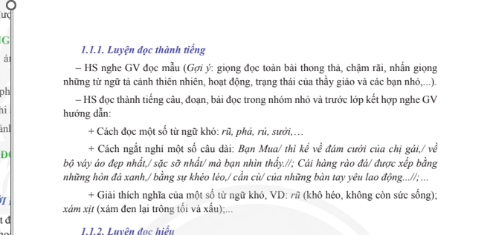

Slide 7




Mắt dõi
Tay dò
Tai nghe

Slide 8

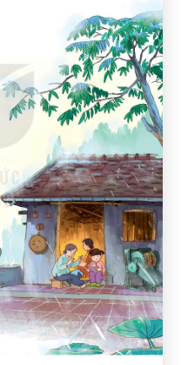
Mây đen lũ lượt
Kéo về chiều nay
Mặt trời lật đật
Chui vào trong mây.
Chớp đông chớp tây
Rồi mưa nặng hạt
Cây lá xoè tay
Hứng làn nước mát.
Gió reo gió hát
Giọng trầm giọng cao
Chớp dồn tiếng sấm
Chạy trong mưa rào.
Bà xỏ kim khâu
Chị ngồi đọc sách
Mẹ làm bánh khoai
Lửa reo tí tách.
Chỉ thương bác ếch
Lặn lội trong mưa
Xem từng cụm lúa
Phất cờ lên chưa.
(Trần Tâm)

Slide 9

1
Mây đen lũ lượt
Kéo về chiều nay
Mặt trời lật đật
Chui vào trong mây.
Chớp đông chớp tây
Rồi mưa nặng hạt
Cây lá xoè tay
Hứng làn nước mát.
Gió reo gió hát
Giọng trầm giọng cao
Chớp dồn tiếng sấm
Chạy trong mưa rào.
Bà xỏ kim khâu
Chị ngồi đọc sách
Mẹ làm bánh khoai
Lửa reo tí tách.
Chỉ thương bác ếch
Lặn lội trong mưa
Xem từng cụm lúa
Phất cờ lên chưa.
4
2
5
(Trần Tâm)
3

Slide 10

Đọc nối tiếp đoạn
1
Mây đen lũ lượt
Kéo về chiều nay
Mặt trời lật đật
Chui vào trong mây.
Chớp đông chớp tây
Rồi mưa nặng hạt
Cây lá xoè tay
Hứng làn nước mát.
Gió reo gió hát
Giọng trầm giọng cao
Chớp dồn tiếng sấm
Chạy trong mưa rào.
Bà xỏ kim khâu
Chị ngồi đọc sách
Mẹ làm bánh khoai
Lửa reo tí tách.
Chỉ thương bác ếch
Lặn lội trong mưa
Xem từng cụm lúa
Phất cờ lên chưa.
4
2
5
(Trần Tâm)
3

Slide 11



lũ lượt
nặng hạt
lật đật
lửa reo

Slide 12
1
Mây đen lũ lượt
Kéo về chiều nay
Mặt trời lật đật
Chui vào trong mây.

Slide 13
1
Mây đen lũ lượt
Kéo về chiều nay
Mặt trời lật đật
Chui vào trong mây.

Slide 14
1
Mây đen lũ lượt
Kéo về chiều nay
Mặt trời lật đật
Chui vào trong mây.
Lũ lượt: từng đoàn nối tiếp nhau không ngớt

Slide 15
1
Mây đen lũ lượt
Kéo về chiều nay
Mặt trời lật đật
Chui vào trong mây.
Lũ lượt: từng đoàn nối tiếp nhau không ngớt

Slide 16
1
Mây đen lũ lượt
Kéo về chiều nay
Mặt trời lật đật
Chui vào trong mây.

Slide 17
1
Mây đen lũ lượt
Kéo về chiều nay
Mặt trời lật đật
Chui vào trong mây.
Lật đật: có dáng vẻ vội vã, như lúc nào cũng sợ không kịp

Slide 18
Đọc nối tiếp đoạn
2
Chớp đông chớp tây
Rồi mưa nặng hạt
Cây lá xoè tay
Hứng làn nước mát.

Slide 19
Đọc nối tiếp đoạn
Gió reo gió hát
Giọng trầm giọng cao
Chớp dồn tiếng sấm
Chạy trong mưa rào.
3
(Trần Tâm)

Slide 20
Đọc nối tiếp đoạn
4
Bà xỏ kim khâu
Chị ngồi đọc sách
Mẹ làm bánh khoai
Lửa reo tí tách.

Slide 21
Đọc nối tiếp đoạn
4
Bà xỏ kim khâu
Chị ngồi đọc sách
Mẹ làm bánh khoai
Lửa reo tí tách.

Slide 22
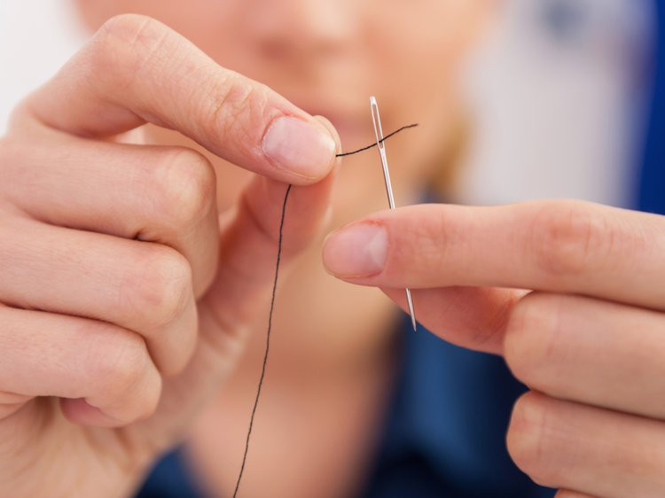

Xỏ kim: xuyên sợi chỉ qua lỗ kim

Slide 23
Đọc nối tiếp đoạn
Chỉ thương bác ếch
Lặn lội trong mưa
Xem từng cụm lúa
Phất cờ lên chưa.
5

Slide 24
Đọc nối tiếp đoạn
Chỉ thương bác ếch
Lặn lội trong mưa
Xem từng cụm lúa
Phất cờ lên chưa.
5

Slide 25
Đọc nối tiếp đoạn
Chỉ thương bác ếch
Lặn lội trong mưa
Xem từng cụm lúa
Phất cờ lên chưa.
5
Lặn lội: làm việc vất vả

Slide 26




Yêu Cầu
Phân công đọc theo đoạn.
Tất cả thành viên đều đọc.

Slide 27

Tiêu chí nhận xét

Slide 28
Đọc toàn bài
1
Mây đen lũ lượt
Kéo về chiều nay
Mặt trời lật đật
Chui vào trong mây.
Chớp đông chớp tây
Rồi mưa nặng hạt
Cây lá xoè tay
Hứng làn nước mát.
Gió reo gió hát
Giọng trầm giọng cao
Chớp dồn tiếng sấm
Chạy trong mưa rào.
Bà xỏ kim khâu
Chị ngồi đọc sách
Mẹ làm bánh khoai
Lửa reo tí tách.
Chỉ thương bác ếch
Lặn lội trong mưa
Xem từng cụm lúa
Phất cờ lên chưa.
4
2
5
(Trần Tâm)
3

Slide 29


Tiêu chí đánh giá

Slide 30
Đọc toàn bài
1
Mây đen lũ lượt
Kéo về chiều nay
Mặt trời lật đật
Chui vào trong mây.
Chớp đông chớp tây
Rồi mưa nặng hạt
Cây lá xoè tay
Hứng làn nước mát.
Gió reo gió hát
Giọng trầm giọng cao
Chớp dồn tiếng sấm
Chạy trong mưa rào.
Bà xỏ kim khâu
Chị ngồi đọc sách
Mẹ làm bánh khoai
Lửa reo tí tách.
Chỉ thương bác ếch
Lặn lội trong mưa
Xem từng cụm lúa
Phất cờ lên chưa.
4
2
5
(Trần Tâm)
3

Slide 31








02
Tìm hiểu bài

Slide 32
?
1. Tìm từ ngữ, chi tiết tả cảnh vật trên bầu trời trước lúc mưa.
Mây đen lũ lượt kéo về, mặt trời chui vào trong mây.

Slide 33

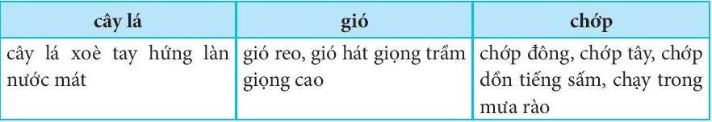
2. Dựa vào khổ thơ 2 và 3, em hãy tả lại từng sự vật trong mưa.
?

Slide 34
?
3. Buổi chiều mưa, mọi người trong gia đình làm gì?
Mây đen lũ lượt kéo về, mặt trời chui vào trong mây. Cả nhà ngồi bên bếp lửa, bà xâu kim, chị ngồi đọc sách, mẹ làm bánh khoai. Khung cảnh gia đình thật ấm áp, mặc dù bên ngoài trời mưa gió.

Slide 35
?
4. Em thích khổ thơ nào nhất bài? Vì sao?

Slide 36




NỘI DUNG
Bài thơ tả cảnh trời mưa và khung cảnh sinh hoạt ấm cúng của gia đình trong cơn mưa, thể hiện tình yêu thiên nhiên, yêu cuộc sống gia đình của tác giả.
Notes:
Hương Thảo – Zalo 0972115126

Slide 37
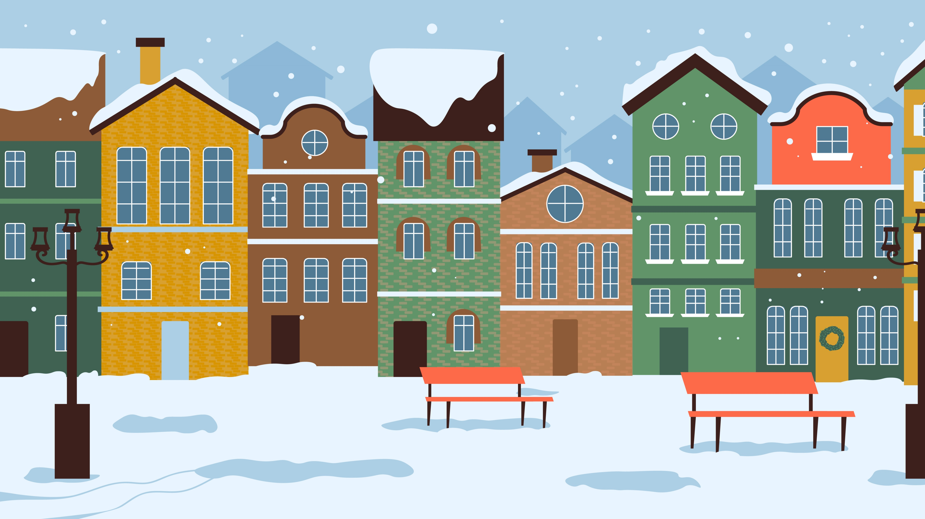


Slide 38
Học thuộc 4 khổ thơ đầu

Slide 39
Đọc thuộc lòng
Gió reo gió hát
Giọng trầm giọng cao
Chớp dồn tiếng sấm
Chạy trong mưa rào.
Bà xỏ kim khâu
Chị ngồi đọc sách
Mẹ làm bánh khoai
Lửa reo tí tách.
.
1
3
Mây đen lũ lượt
Kéo về chiều nay
Mặt trời lật đật
Chui vào trong mây.
Chớp đông chớp tây
Rồi mưa nặng hạt
Cây lá xoè tay
Hứng làn nước mát.
2
4

Slide 40
Đọc thuộc lòng
Gió reo
Giọng trầm giọng cao
Chớp dồn
Chạy trong mưa rào.
Bà xỏ
Chị ngồi đọc sách
Mẹ làm
Lửa reo tí tách.
1
3
Mây đen
Kéo về chiều nay
Mặt trời
Chui vào trong mây.
Chớp đông
Rồi mưa nặng hạt
Cây lá
Hứng làn nước mát.
2
4

Slide 41
Đọc thuộc lòng
Gió reo
giọng cao
Chớp dồn
mưa rào.
Bà xỏ
đọc sách
Mẹ làm
tí tách.
1
3
Mây đen
chiều nay
Mặt trời
trong mây.
Chớp đông
nặng hạt
Cây lá
nước mát.
2
4

Slide 42










Bài 1: Gió sông Hương
Notes:
Hương Thảo –Zalo 0972115126

Slide 43
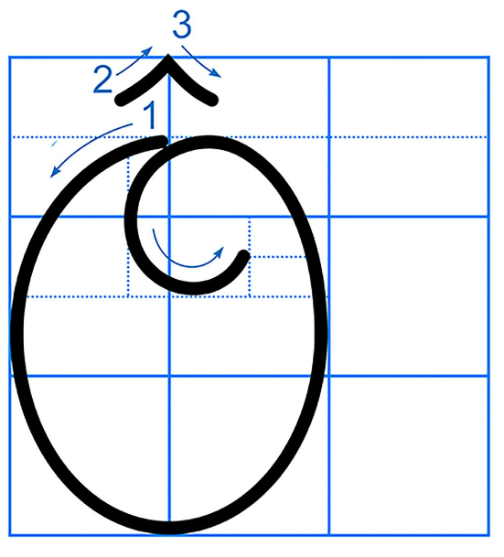
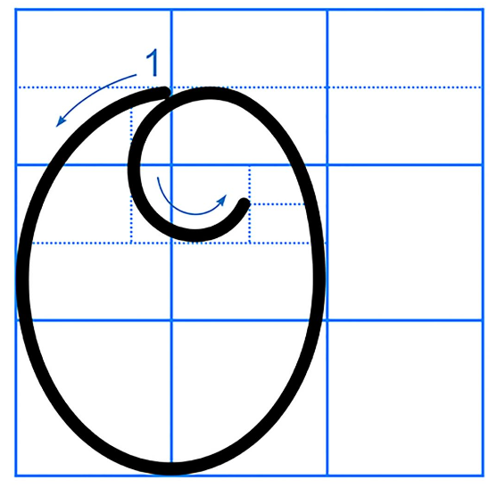
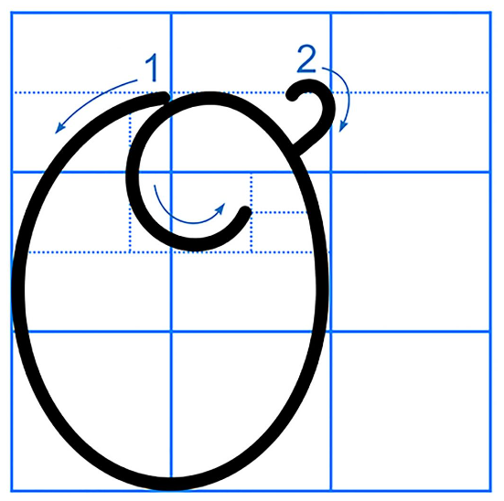

Chữ hoa O, Ô, Ở cao mấy li, rộng mấy li?
2 ô ly
rưỡi

Slide 44
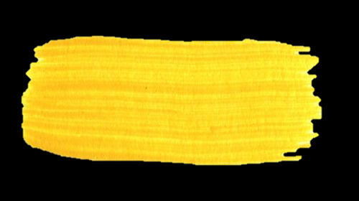
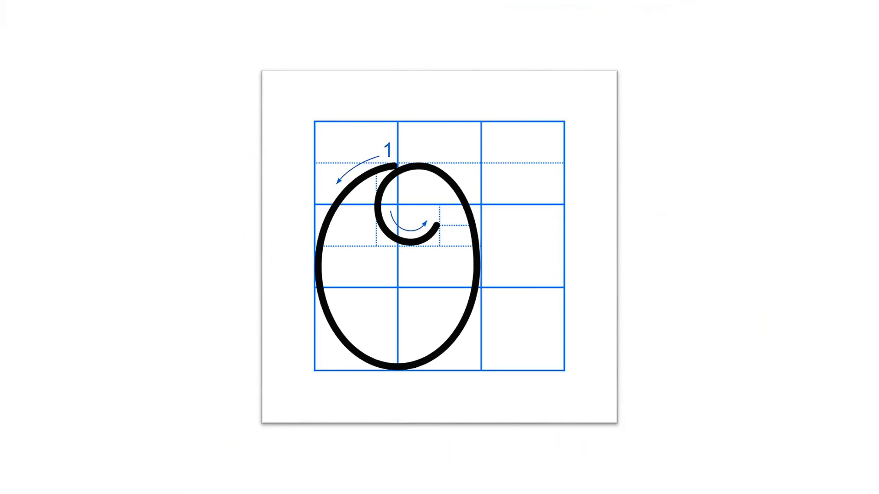
Quan sát video viết chữ hoa O

Slide 45
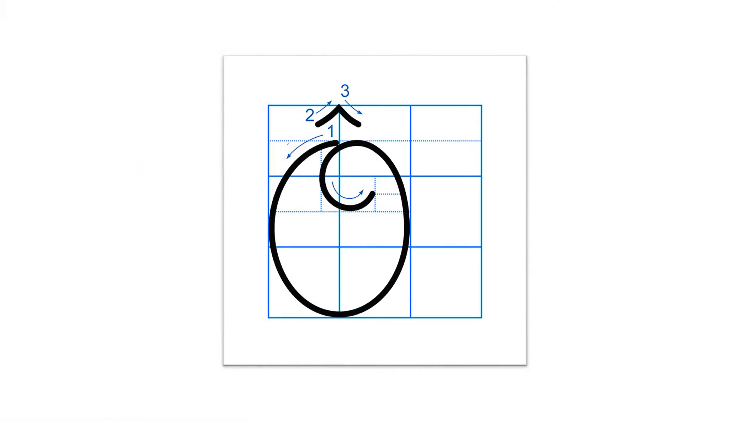
Quan sát video viết chữ hoa Ô

Slide 46
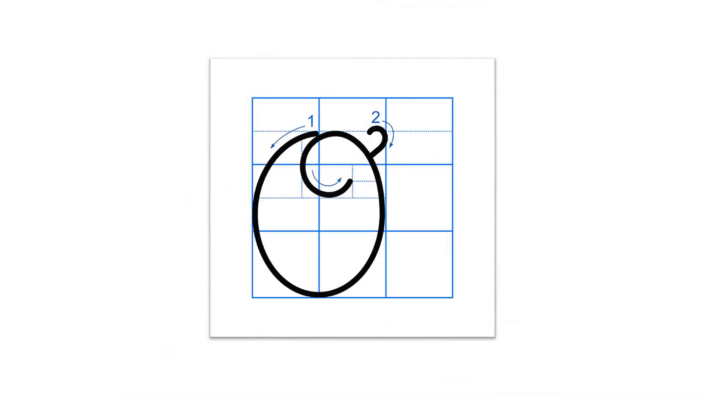
Quan sát video viết chữ hoa Ơ

Slide 47


Viết vào VỞ

Slide 48


Luyện viết
từ ứng dụng

Slide 49

Cùng đọc từ ứng dụng
sŪg Ông ĐǬ

Slide 50
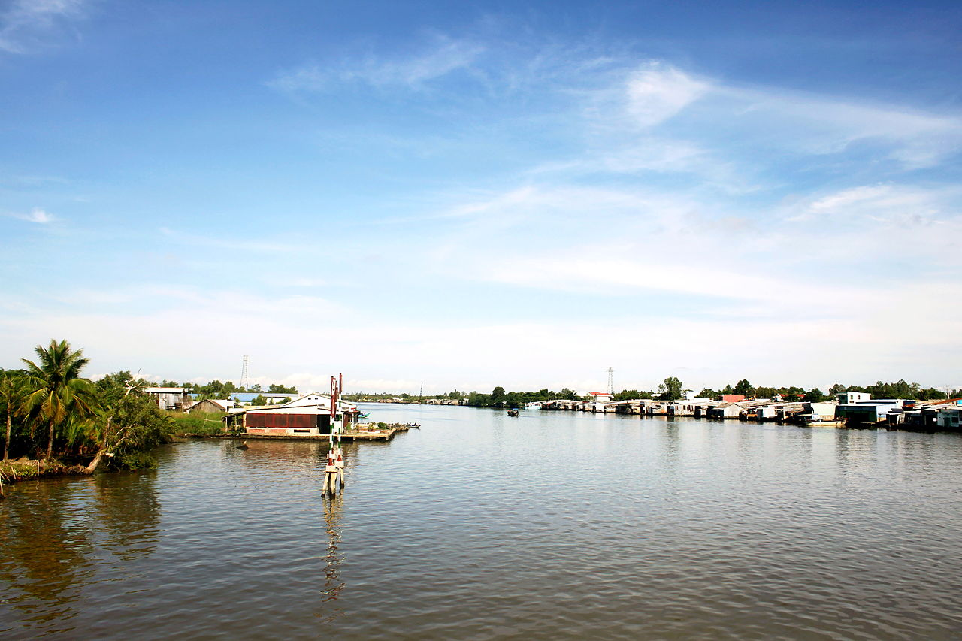

Sông Ông Đốc thuộc tỉnh Cà Mau. Đây là nơi chứng kiến những sự kiện lịch sử của vùng đất Cà Mau từ thời kì đầu khai phá đến hai cuộc kháng chiến chống thực dân Pháp và chống đế quốc Mỹ của nhân dân ta.

Slide 51

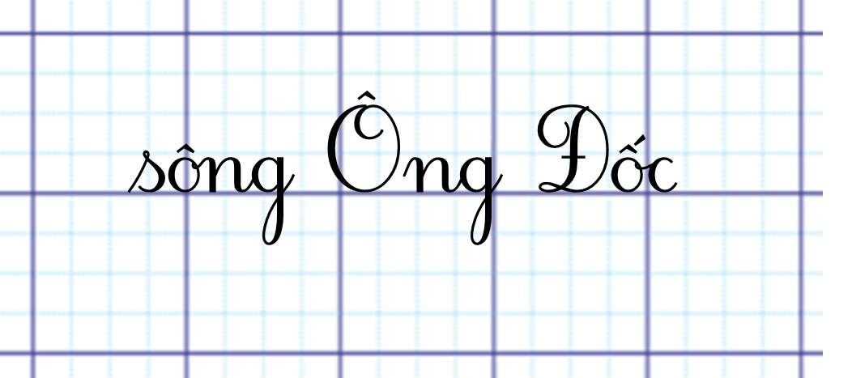


Từ ứng dụng có mấy tiếng ?
Từ ứng dụng có 3 tiếng.
Những chữ cái nào cần viết hoa ?
Những chữ cái: Ô, Đ cần viết hoa.

Slide 52

Viết vào Vở tập viết

Slide 53
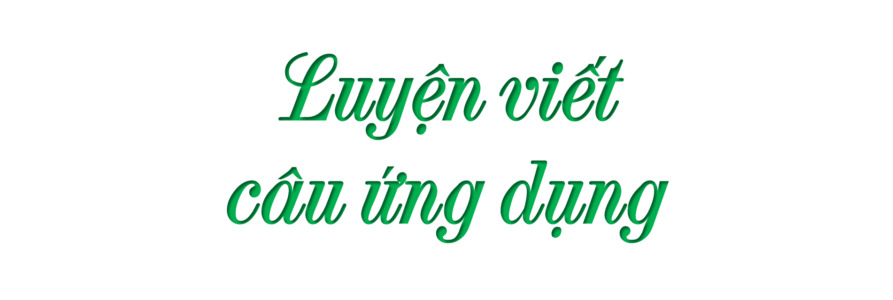
Luyện viết
câu ứng dụng

Slide 54




Câu ứng dụng
Viết vào
Vở tập viết
Ơn ǇrƟ jưa wắng ιải κì,
NΠ κì λẂa cạn, wΠ κì cày sâu.
(Ca dao)
Câu ca dao thể hiện niềm vui của người nông dân về thời tiết thuận hòa đã giúp cho công việc nhà nông trở nên thuận lợi.

Slide 55

Dặn dò
Học thuộc lòng 4 khổ thơ đầu
Thực hiện các phần viết ở nhà trong vở Tập viết.
Chuẩn bị bài học sau

Slide 56
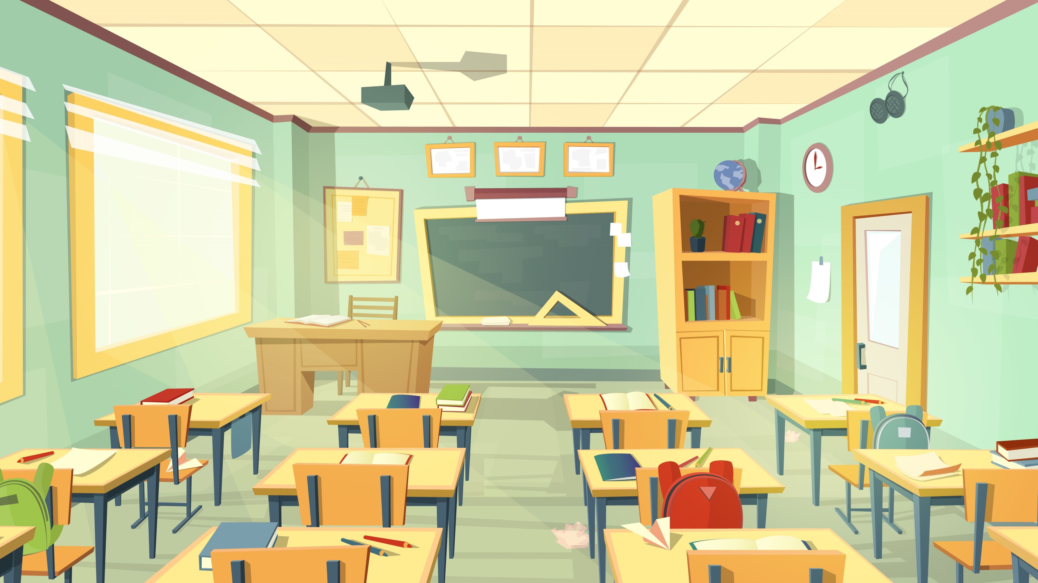
TẠM BIỆT
HẸN GẶP LẠI
Notes:
Hương Thảo – Zalo 0972115126

